Slide 1
Лабораторная работа №2

Slide 2
Цель лабораторной работы
На море в тумане катер береговой охраны преследует лодку браконьеров. Через определенный промежуток времени туман рассеивается, и лодка обнаруживается на расстоянии k км от катера. Затем лодка снова скрывается в тумане и уходит прямолинейно в неизвестном направлении.
Известно, что скорость катера в n раз больше скорости браконьерской лодки. Необходимо определить, по какой траектории необходимо двигаться катеру, чтоб нагнать лодку.

Slide 3
Задание к лабораторной работе
Провести необходимые рассуждения и вывод дифференциальных уравнений, если скорость катера больше скорости лодки в n раз.
Построить траекторию движения катера и лодки для двух случаев.
Определить по графику точку пересечения катера и лодки.

Slide 4
Процесс выполнения лабораторной работы

Slide 5
Теоретический материал
Принимаем за t₀ = 0, X₀ = 0 - место нахождения лодки браконьеров в момент обнаружения, X₀ = k - местонахождения катера береговой охраны относительно лодки браконьеров в момент обнаружения лодки. Введем полярные координаты. Пусть через время t катер и лодка окажутся на одном расстоянии x от полюса. За это время лодка пройдет x, а катер x - k (или x + k). Время, за которое они пройдут это расстояние, вычисляется как x/v или (x+k)/v (для второго случая (x-k)/v). Тогда неизвестное расстояние можно найти из следующего уравнения: x/v = (x+k)/v - в первом случае, x/v = (x-k)/v во втором случае.

Slide 6
Теоретический материал
Отсюда мы найдем два значения x₁ и x₂, задачу будем решать для двух случаев:
x₁ = k/(n+1), при 𝜃 = 0
x₂ = k/(n-1), при 𝜃 = -𝜋

Slide 7




Теоретический материал
Найдем тангенциальную скорость для нашей задачи . Вектора образуют прямоугольный треугольник, откуда по теореме Пифагора можно найти тангенциальную скорость . Поскольку радиальная скорость равна v, то тангенциальную скорость находим из уравнения . Следовательно,
Тогда получаем

Slide 8



Теоретический материал
Решение исходной задачи сводится к решению системы из двух дифференциальных уравнений
с начальными условиями

Slide 9
Условие задачи
На море в тумане катер береговой охраны преследует лодку браконьеров. Через определенный промежуток времени туман рассеивается, и лодка обнаруживается на расстоянии 9.4 км от катера. Затем лодка снова скрывается в тумане и уходит прямолинейно в неизвестном направлении. Известно, что скорость катера в 3.7 раза больше скорости браконьерской лодки.
Запишите уравнение, описывающее движение катера, с начальными условиями для двух случаев (в зависимости от расположения катера относительно лодки в начальный момент времени).
Постройте траекторию движения катера и лодки для двух случаев.
Найдите точку пересечения траектории катера и лодки

Slide 10
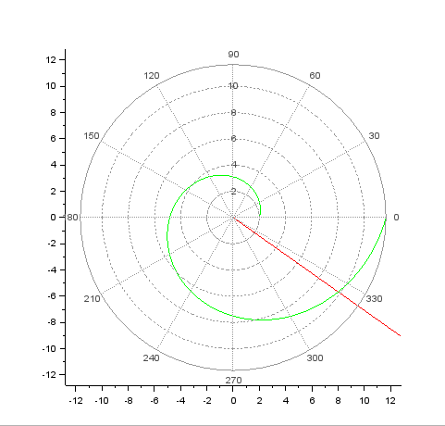
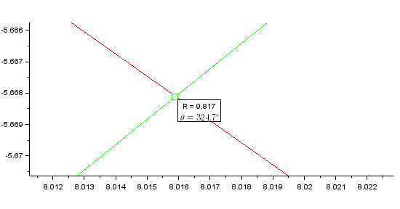
Траектория первого случая
Точка пересечения катера и лодки:

Slide 11
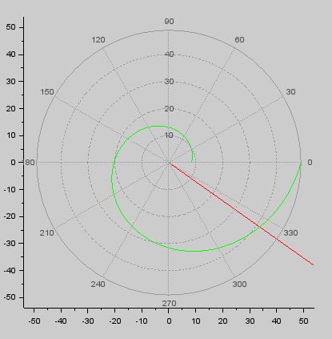
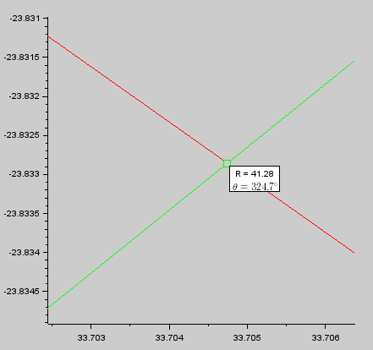
Траектория второго случая
Точка пересечения катера и лодки:

Slide 12
Выводы по проделанной работе

Slide 13
Вывод
Рассмотрели задачу о погоне. Провели анализ и вывод дифференциальных уравнений. Смоделировали ситуацию.
Наблюдаем, что при погоне по часовой стрелке для достижения цели потребуется пройти значительно меньшее расстояние.

